Slide 1


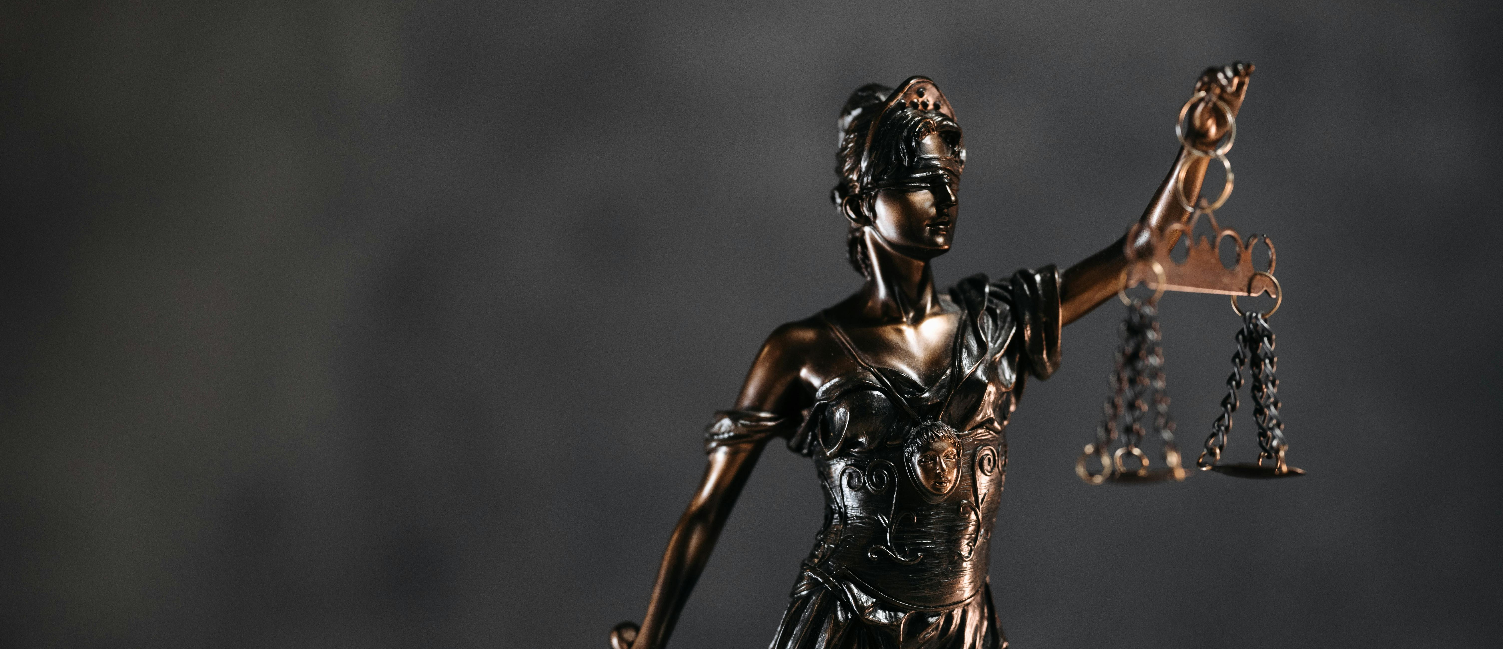
Openingsdia
Beeld op de positie van dit grijze kader.
Voeg een afbeelding toe
Muis-klik rechts op de afbeelding en selecteer ‘Bijsnijden’
Pas de breedte van de afbeelding aan en zonodig de uitsnede
Selecteer de afbeelding en ga naar menu ‘Schikken / Naar achtergrond’ om deze achter het blauwe kader te plaatsen
Verwijder dit grijze kader
De staat van de rechtsstaat

Slide 2
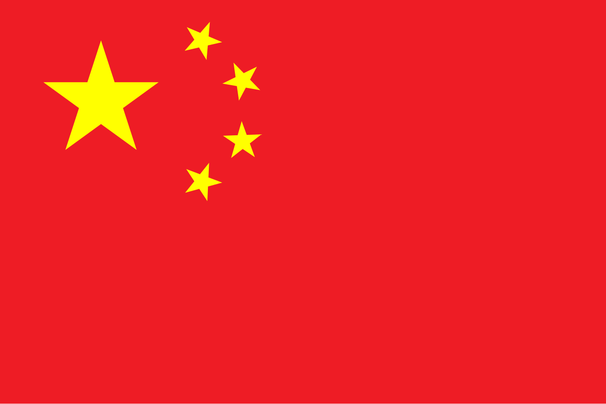
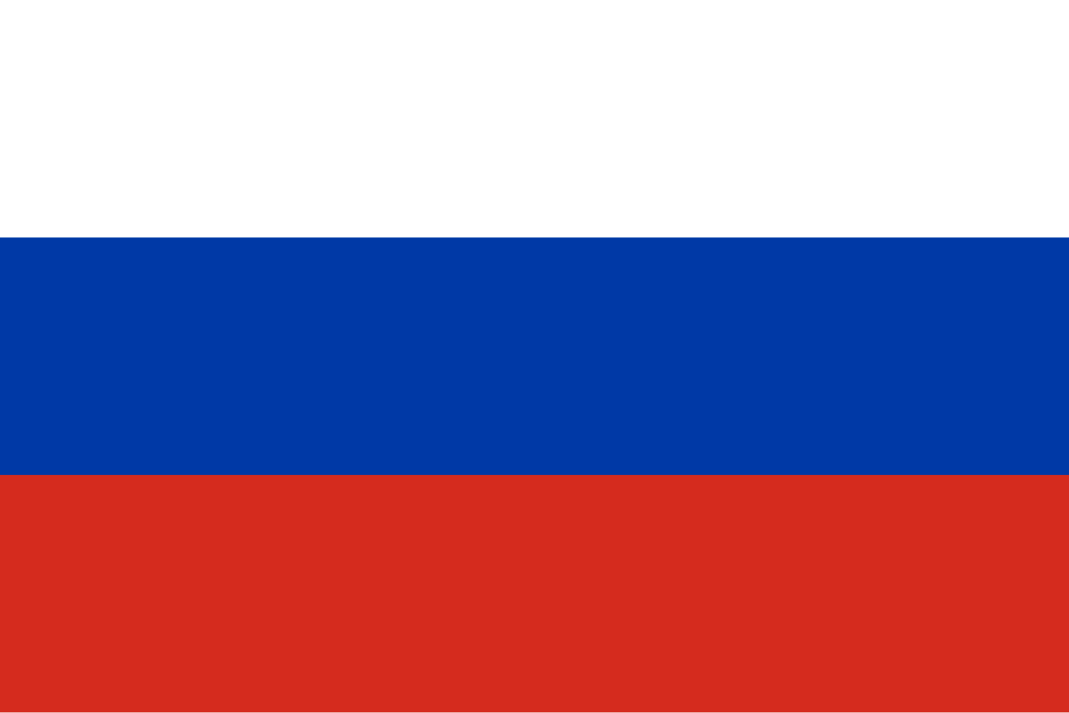
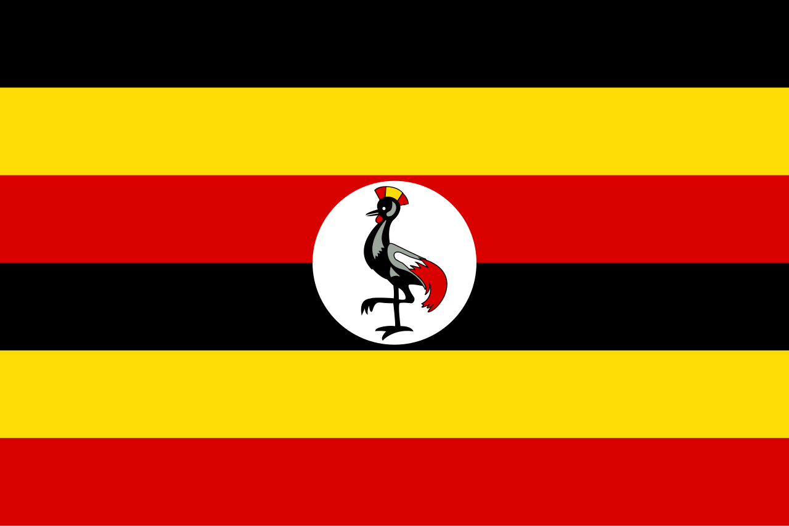

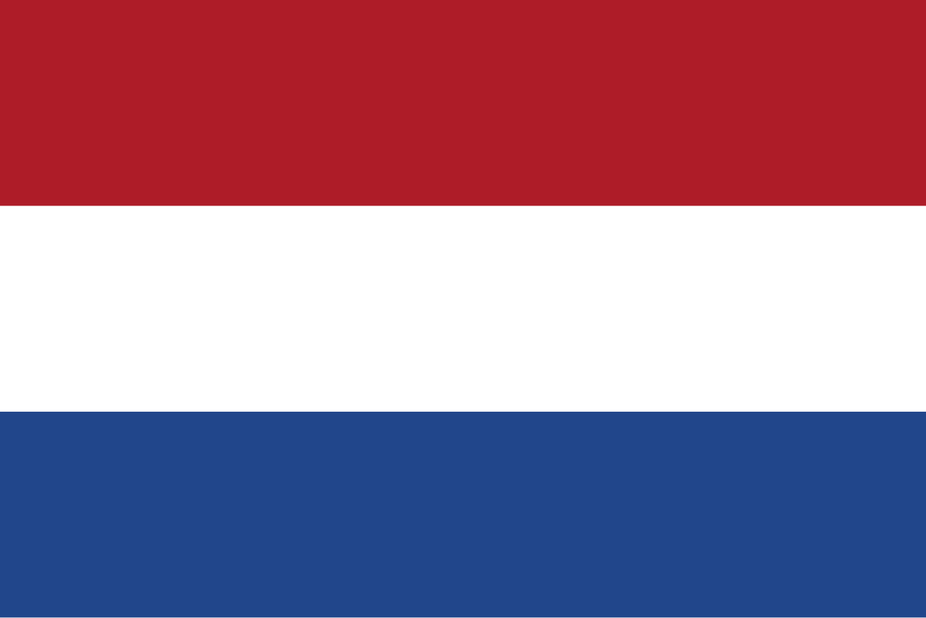
Hoe gaat het met… ?
China
Rusland
Uganda
Iran
Nederland

Slide 3
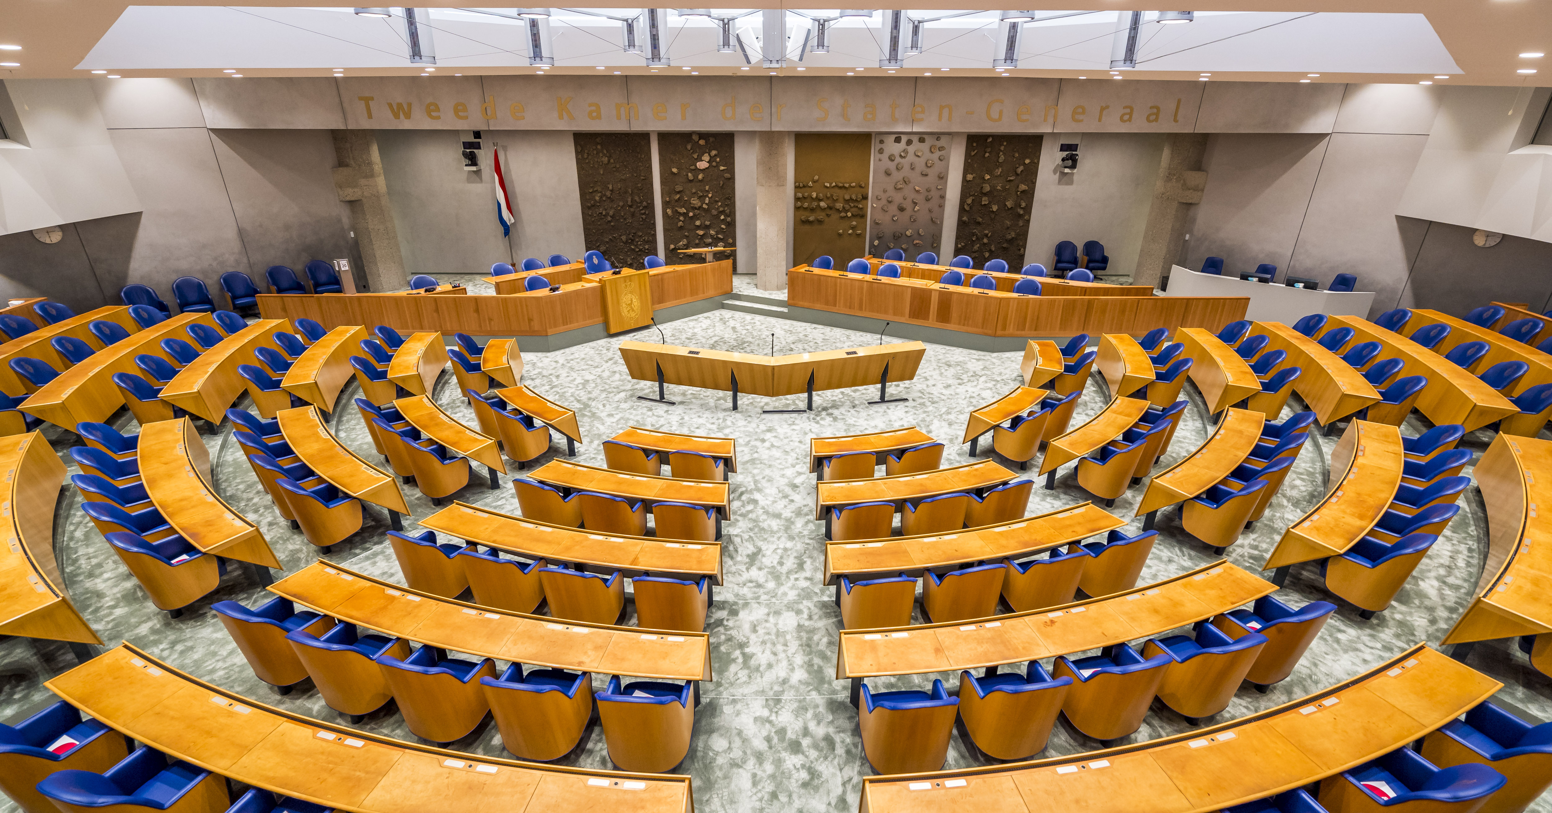
De rechtsstaat
‘Een staat die het recht als hoogste gezag handhaaft’

Slide 4

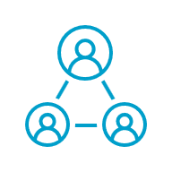
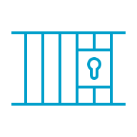

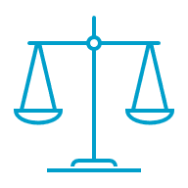
Kenmerken van de rechtsstaat
Grondrechten
Scheiding der machten
Legaliteitsbeginsel
Onafhankelijke rechtspraak
Overheid houdt zich aan de wet

Slide 5






Welke grondrechten ken je al?
Vrijheid van
godsdienst
Gelijkheid voor
de wet
Censuurverbod
Legaliteitsbeginsel
Vrijheid van meningsuiting
Briefgeheim
Privacy
Recht op betoging

Slide 6
Wat is het doel van de rechtsstaat?
🛡️Bescherming tegen machtsmisbruik
🧑‍🤝‍🧑Gelijke behandeling voor iedereen
📣Grondrechten beschermen
⚖️Onafhankelijke rechtspraak waarborgen
📜Orde en veiligheid via duidelijke regels

Slide 7
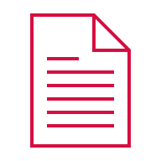
Werkblad deel 1
De staat van de rechtsstaat
📑Lees de situatie die speelt in het land, bekijk de factsheet en bedenk hoe Nederland en een ander land zouden reageren
⚠️Benoem vervolgens de grondrechten die in gevaar zijn

Slide 8
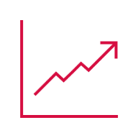
Werkblad deel 2
De Democratie Monitor
📄Lees de 10 kenmerken van de democratie in Nederland
✍️Bedenk of de kenmerken in Nederland zijn verbeterd of verslechterd en zet ze in de juiste top 5

Slide 9
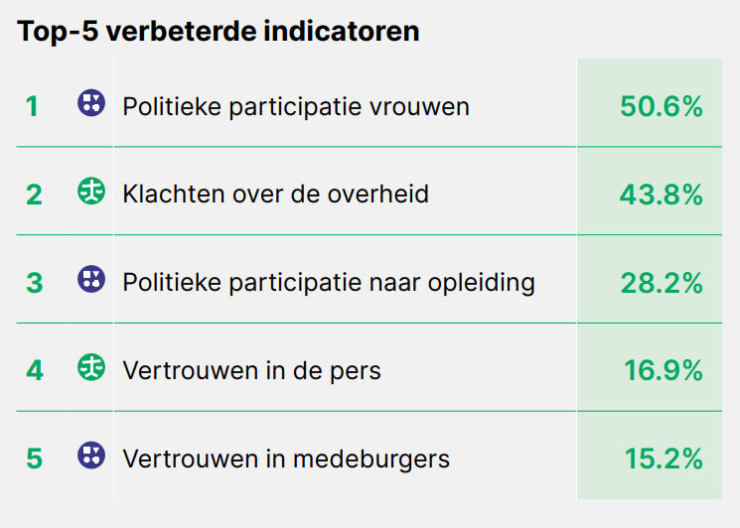
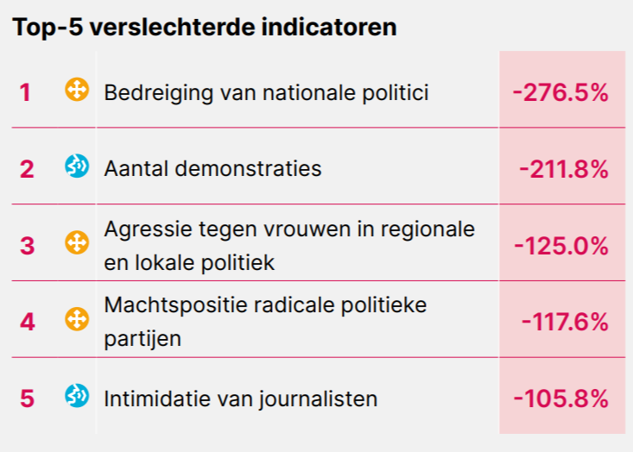
Aantal vrouwen in de politiek
Bedreiging van politici
Klachten over de overheid
Aantal demonstraties
Aantal mensen met verschillende opleidingen in de politiek
Agressie tegen vrouwen in de politiek
Vertrouwen in de media
Hoeveel macht extreme politieke partijen hebben
Vertrouwen in de medeburgers
Intimidatie van journalisten
Intimidatie van journalisten
Aantal mensen met verschillende opleidingen in de politiek
Bedreiging van politici
Vertrouwen in de media
Aantal vrouwen in de politiek
Hoeveel macht extreme politieke partijen hebben
Aantal demonstraties
Klachten over de overheid
Agressie tegen vrouwen in de politiek
Vertrouwen in medeburgers
Notes:
Afbeeldingen: Democratie Monitor (2025), CC-BY 4.0 gelicenseerd

Slide 10
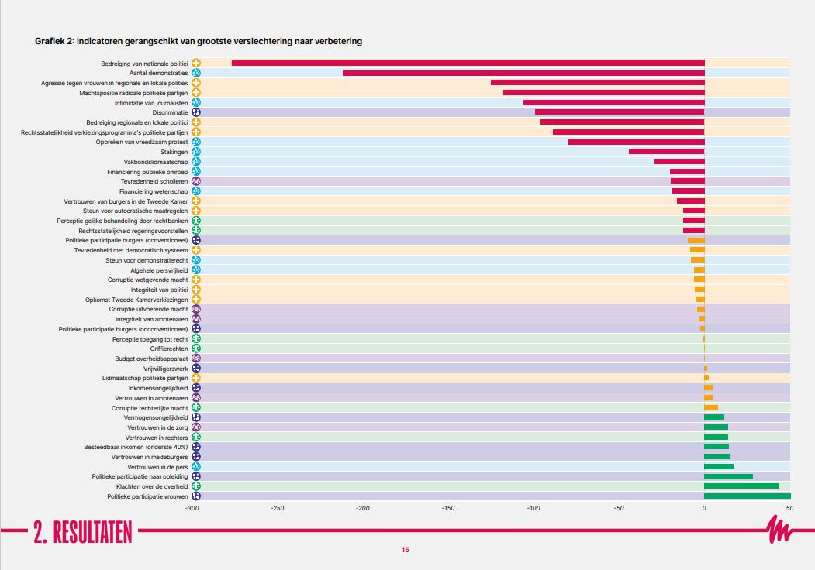
Notes:
Afbeelding: Democratie Monitor (2025), CC-BY 4.0 gelicenseerd

Slide 11
prodemos.nl/lesmateriaal

